Slide 1
Выпускная работа по курсу «Тестировщик цифровых продуктов (сетевая)» ТГУ и school21
Тема работы
Тестовая стратегия
на примере веб-версии RocketChat
Автор:
Ольга Викторовна Гаврилец QA-инженер, QA 103
QA 103, 2023 г.
Новосибирск, 2023 г.

Slide 2
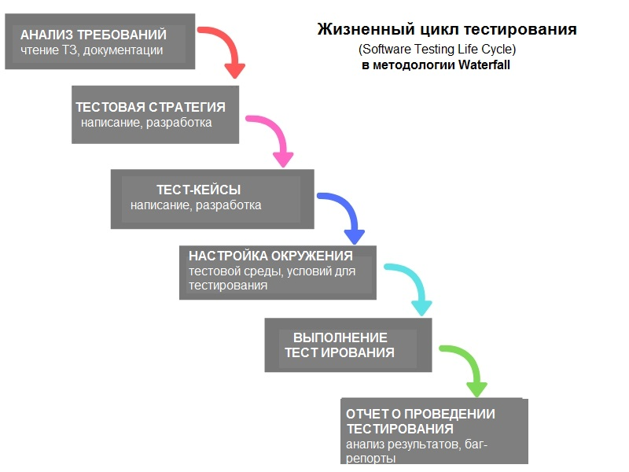

Slide 3
 | Этапы | Действия
1 | Анализ требований | Сбор информации, чтение ТЗ, документации, участие во встречах Продукт Менеджером и заказчиком, понимание конечной цели продукта. результаты этапа: матрица отслеживания требований (RTM) и отчет о возможности автоматизации, требования к тестовой среде
2 | Планирование тестирования | Написание тестовой стратегии: какие части ПО будут тестироваться, в какие сроки, какой командой, какими методами, какие критерии оценки результатов, возможные трудности и риски результаты этапа: описание стратегии, список ресурсов, график
3 | Написание тестовых сценариев и кейсов | Написание тестовых сценариев и кейсов согласно типам тестирования и частям системы, которые будут протестированы; подготовка исходных данных для тестирования результаты этапа: наборы тест-кейсов в TestIt, тест план.
4 | Настройка окружения | Настроить тестовое окружение и тестовые данные. Провести smoke-тест окружения. Можно делать параллельно с написанием кейсов. результаты этапа: список требований к харду и софту
5 | Проведение тестирования | Тестирование по плану, баг-репорты если есть баги, регрессивное и\или повторное тестирование после баг-фикса. результаты: обновление RTM-матрицы (тест-кейсы из RTM-матрицы связываются с найденными багами), описанные баги
6 | Отчет о тестировании | Оценка критериев завершения тестирования, его соответствие со стратегией в итоге, анализ результатов тестирования. результаты: отчет о тестировании, комментарии и пожелания

Slide 4
Стратегия тестирования бесплатной облачной версии RocketChat 6.2.8
Введение: объектом работы является RocketChat (RCh)
Это платформа для совместной работы и общения в реальном времени, видеоконференциями, обмен файлами и тп.
RocketChat имеет открытый исходный код т.е. возможность модификации без ограничений.
может быть настроен на собственном сервере (локально) или использоваться через облачный сервис.
NB! Подход к тестированию RocketChat я выбрала с точки зрения ценности для бизнеса компании “Acoola”
2. Типы проводимого тестирования: Smoke-тестирование, Функциональное тестирование , UX и UI тесты, Кросс-браузерное тестирование, Тестирование производительности\нагрузки

Slide 5
3. Части системы, которые будут протестированы:
форма регистрации и авторизации;
панель администрирования в т.ч. создание пространства;
добавление\удаление пользователей в платформу;
создание\ удаление каналов и групп, перевод группы в команду \ удаление команды;
раздача прав пользователям;
отправка текстовых, аудио-, видео - сообщений, файлов и изображений;
настройки Omnichannel и Livechat тк это CRM, нужный “Acoola”
просмотр/редактирование профиля/статуса своего и пользователя,
экспорт и импорт данных;
безопасность переписки с точки зрения корпорации (конфиденциальные беседы и протоколы);
настройки конфиденциальности и безопасности;
функции получения аналитики ;
журналы аудита;
подключение WebDAV ;
UI и UX компоненты.

Slide 6
Тест - план
Back-end – тестирование производительности, нагрузочное
Front-end – функциональное тестирование, UX и UI- тестирование
WEB – кроссбраузерное тестирование
Окружение для работы
Windows 7, 2009, 64-разрядная, Iphone 7 iOS, Aipad Air iOS
Google Chome 109.0.5414.120, Mozilla FireFox 115.0.2 , Yandex 23.7.0.2526
документация RocketChat из открытых источников, https://www.dotcom-tools.com/, VS Code, TestIT, Pairwise
Виды тестовой документации
тестовая стратегия, - тестовые сценарии , - тест-план, - тестовые кейсы, - отчет о тестировании, - баг репорт, - личные комментарии
Время – 7 дней.
Начало: 22 июля 2023 г. Окончание: 28 июля 2023 года
Критерии окончания: запланированные тестовые задания выполнены; отчеты о багах сделаны и направлены ответственным за проект; дефекты с критичным и высоким уровнем приоритета закрыты;
соответствующие регрессивные сценарии успешно проведены
Риски
Отсутствие ТЗ и четких severities проекта
Отсутствие команды и супервайзера для junior

Slide 7
RocketChat использует базу данных MongoDB
MongoDB - это гибкая и масштабируемая система управления базами данных (СУБД) с открытым исходным кодом. Она основывается на документной модели данных в отличие от реляционных баз данных, которые хранят данные в виде таблиц.
Преимущества MongoDB:
- хранит данные в документах в формате JSON, что делает его более гибким и удобным для разработки приложений.
- может хранить и обрабатывать большие объемы структурированных, полуструктурированных и неструктурированных данных
Недостатки MongoDB:
- не подходит для связей между данным
- не поддерживает транзакции между несколькими документами:
- имеет ограниченный набор возможностей по агрегации и анализу данных

Slide 8
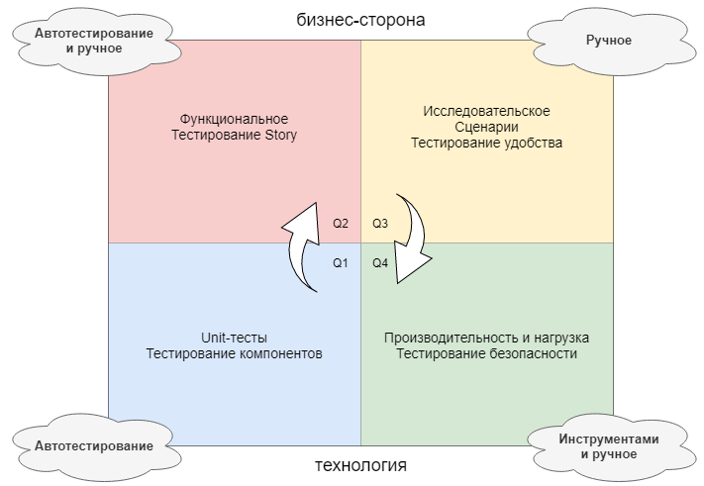
Тестовая модель: черный ящик + сценарии с точки зрения бизнеса компании “Acoola” Мне помогла эта схема, где я ориентировалась на пункты Q2, Q3, Q4

Slide 9
Баг-репорт
Баг по тест-кейсу ID179
Для установки временного периода до смены статуса «Нет на месте» не установлены условия: единицы измерения, дата-пикеры. Система выдает ошибку на значения меньше 60, на значения 60+ до бесконечности знаков – ошибки нет.
1. Предшествующие условия:
- Создано пространство https://falendew.rocket.chat/
- Пользователь авторизован
- Открыта вкладка «Моя учетная запись»
2. Серьезность: Средний
3. Шаги для воспроизведения:
В сайд-баре слева выбрать «Настройки»
Раскрыть выпадающее меню «Присутствие пользователя»
Для установки временного периода до смены статуса «Нет на месте»
ввести в поле значение 50 или 59
Нажать «Применить»
4. Ожидаемый результат:
- изменения сохранились
5. Фактический результат:
- Ошибка Invalid idleTimeLimit [invalid-idle-time-limit-value]
Окружение Rocket.chat версия 6.2.8, Google Chrome версия 109.0.5414.120
Вложения Логи, скриншот – см следующую страницу

Slide 10
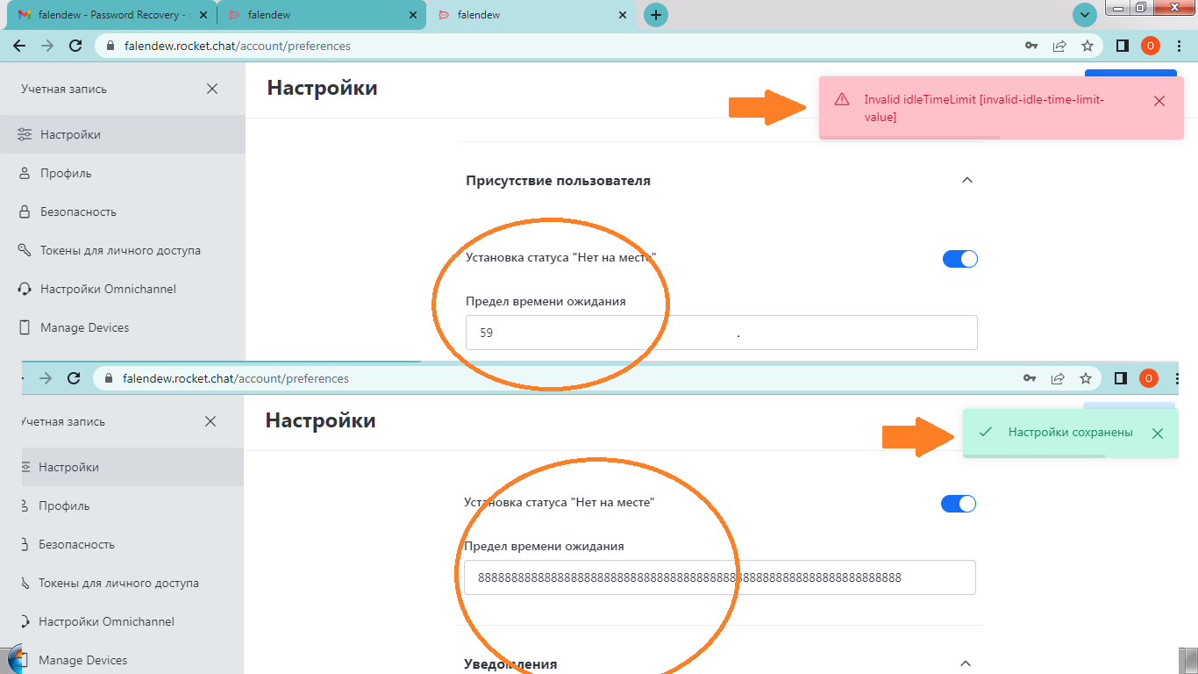

Slide 11
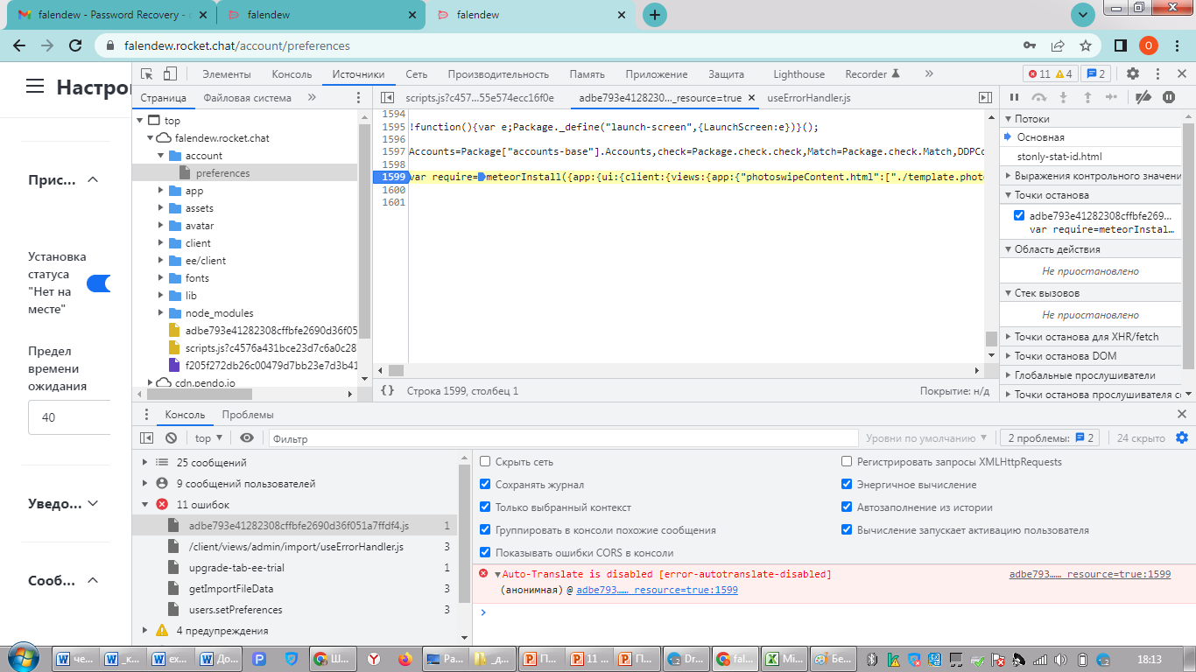

Slide 12
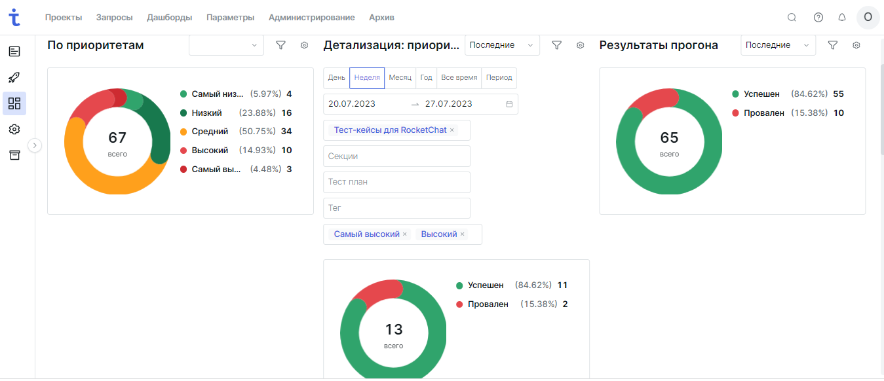
Отчет о прохождении тестов в TestIT
Провалены два тест-кейса с высокими приоритетами – их нужно доработать в первую очередь: ID 112 (попробовать с VPN) и 182 (найти обходной путь в настройках: вместо AFK ставить offline)

Slide 13
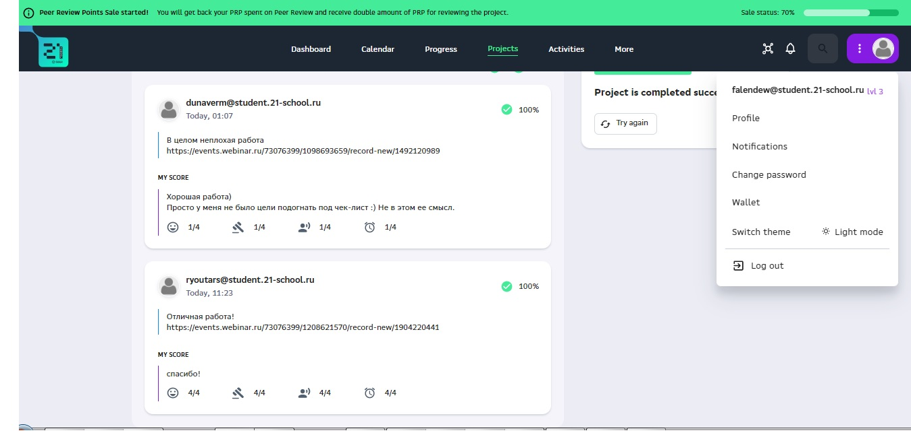
Дипломный проект прошел 2 peer-to peer проверки

Slide 14
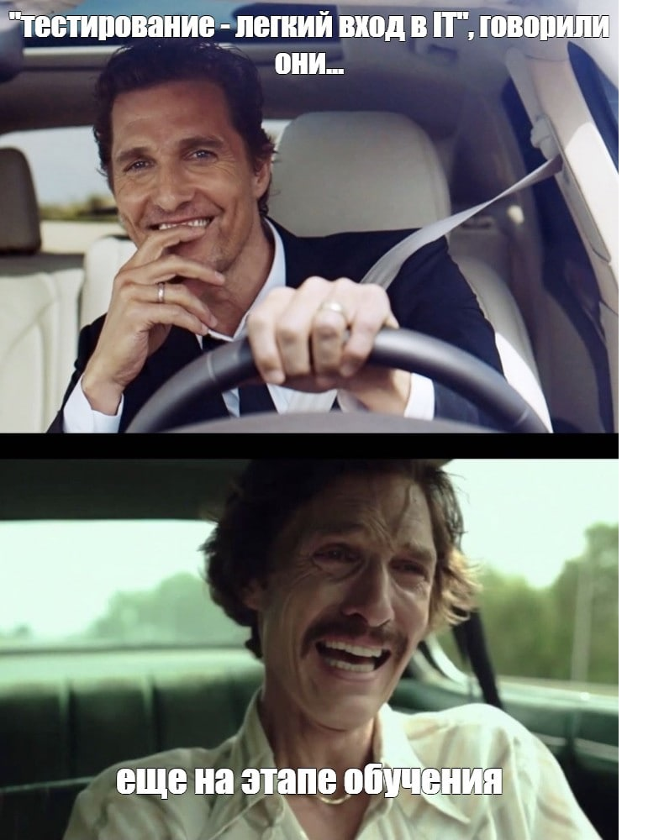
Спасибо за предоставленную
возможность!

